Slide 1

خطر تحمض
مياه البحار والمحيطات
واثر لظاهرة الاحتباس الحراري

Slide 2
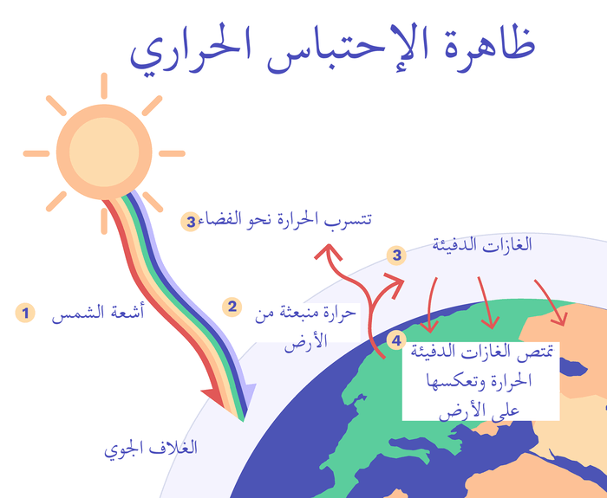

Slide 3
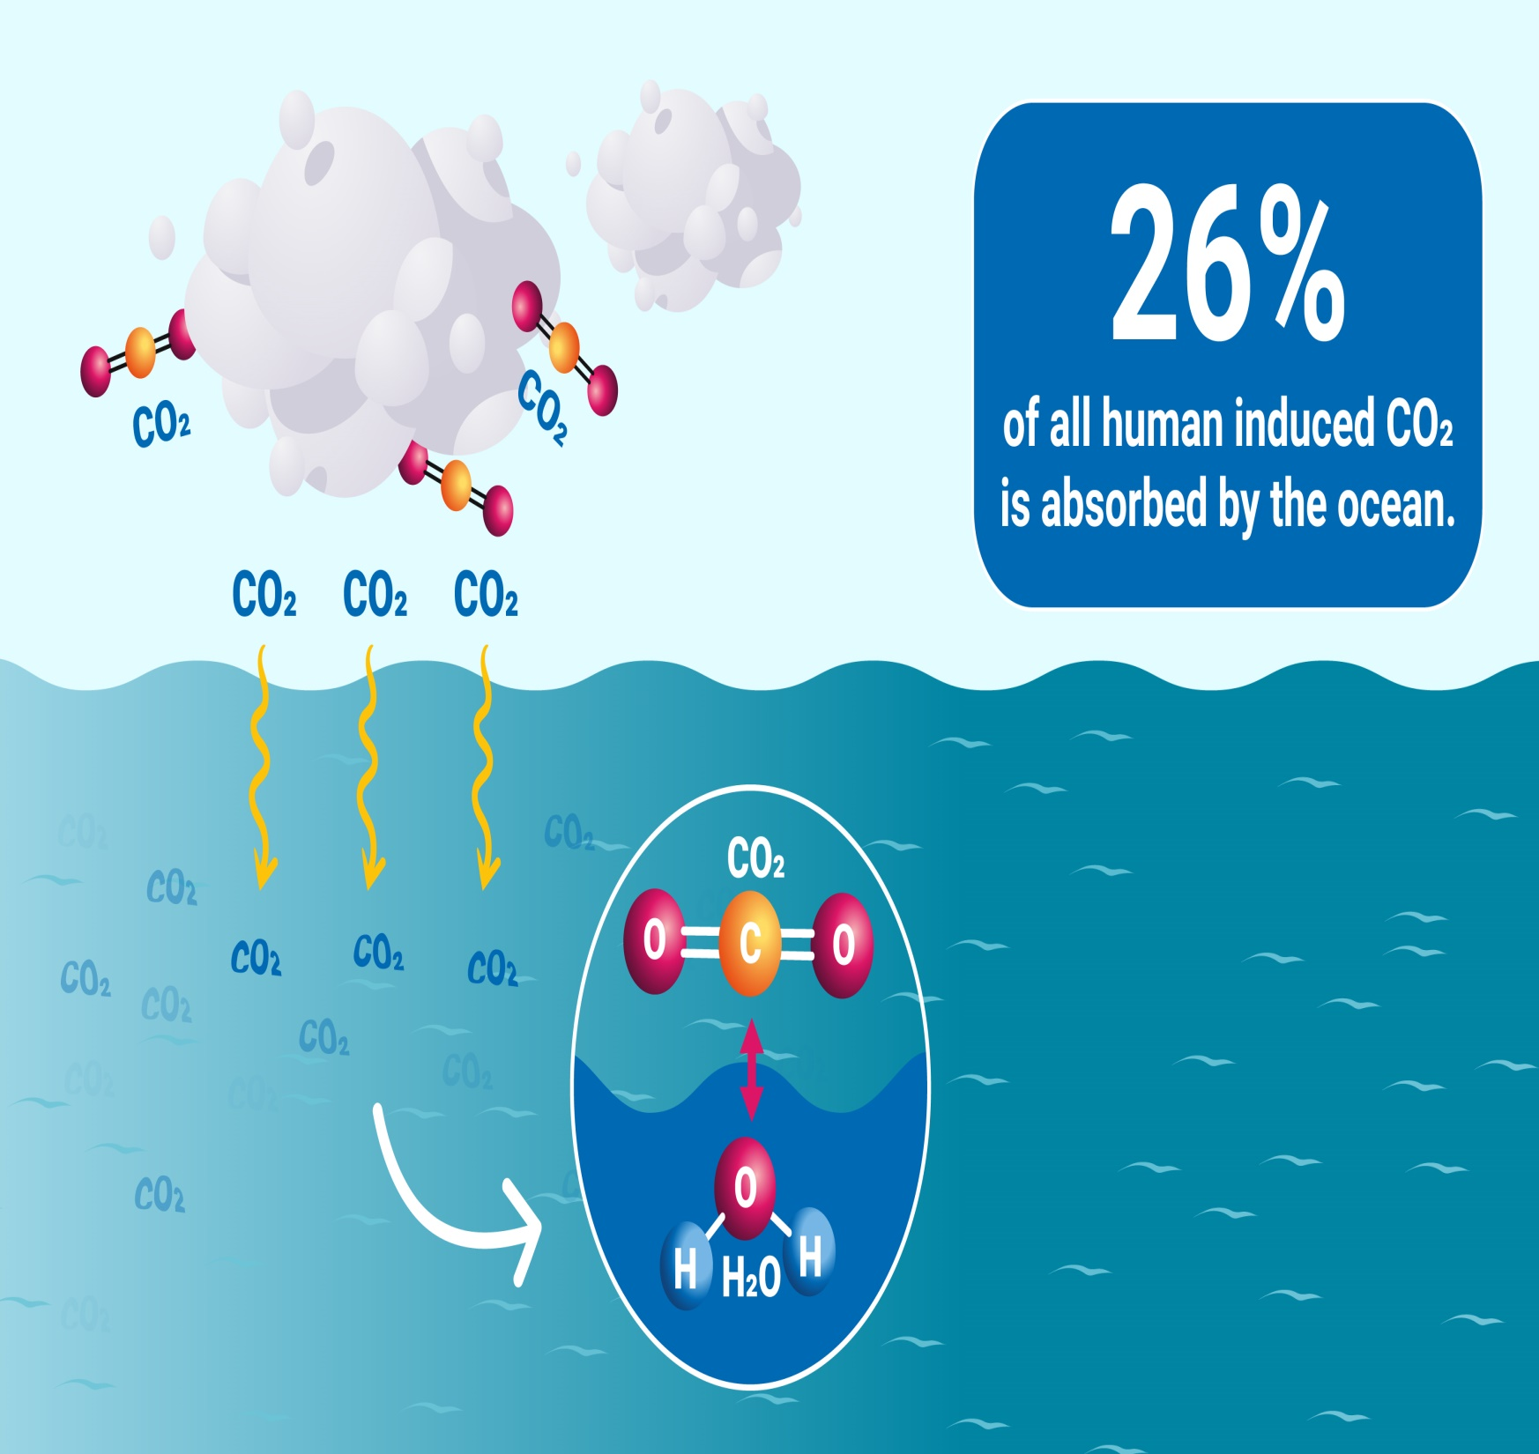
ظاهرة تحمض المحيطات والبحار

Slide 4
التعريف بالظاهرة :
عندما يذوب ثاني أكسيد الكربون CO2 في الماء ، فإنه يتفاعل مع H2O الماء لتكوين حمض الكربونيك H-CO32، الذي ينفصل ليشكل أيونات كربونات الهيدروجين HCO3 ثم تتحد أيونات الهيدروجين بدورها مع أيونات الكربونات الموجودة في الماء لتكوين مركبات مركزة , الامر الذي ينجم عنه اثار وخيمة خاصة بالنسبة للكالسيوم الموجود في المياه والتي تتفاعل معه لتنتج مركبات كيميائية ضارة ببعض الكائنات البحرية.

Slide 5
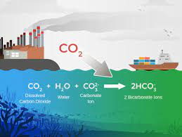
تحمّض المحيطات :
التناقص الجاري للأس الهيدروجيني PH للمحيطات الأرضية نتيجة زيادة امتصاص هذه المحيطات للانبعاثات ذات المصدر البشري لثنائي أكسيد الكربون من الغلاف الجوي.

Slide 6
يقيس الأس الهيدروجيني درجة حموضة أو قاعدية السوائل.
تركيز أيونات الهيدروجين على مقياس يتراوح بين صفر الى 14.
يبلغ رقم الأس الهيدروجيني في المياه النقية 7 وهي درجة محايدة، أي أنها ليست حمضية ولا قاعدية،
فإذا كان تركيز الأس الهيدروجيني في محلول ما أقل من 7 درجات فهذا يعني أنَّ المحلول حمضي، أما إذا تعدى تركيز الأس الهيدروجيني في المحلول 7 درجات فإنَّه يُعد عندئذ محلولاً قاعدياً.

Slide 7
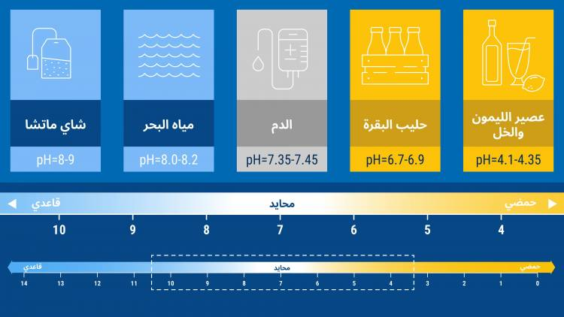

Slide 8
حقائق مرتبطة بالظاهرة :
الأنشطة البشرية قد أحدثت تغييراً جذرياً في التركيبة الكيميائية للمحيطات.
تمتص المحيطات حوالي 30% من ثاني أكسيد الكربون الذي ينتجه الإنسان مما يتسبب بخفض درجة الأس الهيدروجيني في مياه البحر.
أصبحت نسبة 95% من سطح المياه أكثر حموضة.

Slide 9
المحيط عبارة عن محلول قاعدي .
حتى نهايات القرن التاسع عشر، كان معدل الأس الهيدروجيني للمحيطات يبلغ حوالي 8,2.
اليوم يبلغ معدل الأس الهيدروجيني 8,1. وهذا يعني أنَّ المحيطات هي اليوم أكثر حموضة بنحو 30% مما كانت عليه قبل الثورة الصناعية.
ورد في تقرير التقييم السادس للهيئة الحكومية الدولية المعنية بتغير المناخ أنَّ معدل الأس الهيدروجيني قد ينخفض بحلول عام 2100 ليصل إلى نحو 7,8 درجات، ما يجعل المحيطات أكثر حموضة بنسبة 150% وهو ما يؤثر في نصف الحياة البحرية.

Slide 10
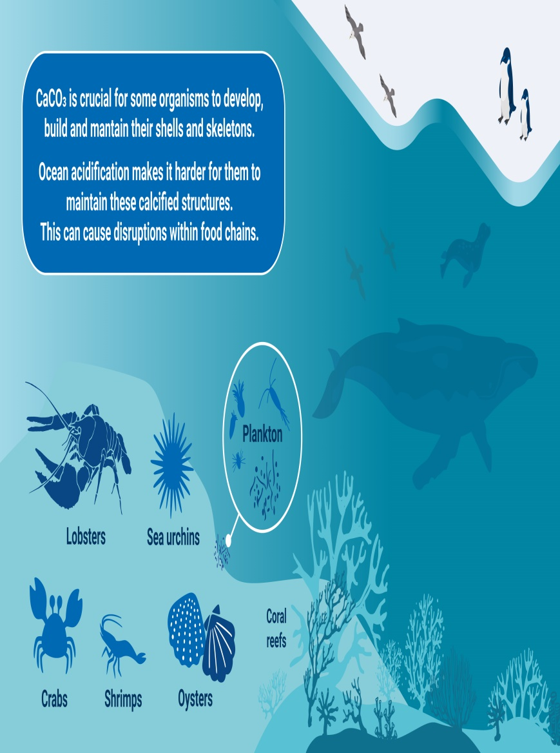
يهدد التحمض النظم الإيكولوجية البحرية.
ينطوي على تحدٍّ مزدوج يشمل ارتفاع معدل الحموضة من جهة وانخفاض توافر أيونات الكربونات من جهة أخرى.
فتحتاج الكائنات المتكلِّسة، كالمحار والسرطان والمرجان، إلى أيونات الكربونات لبناء وحفظ هياكلها وأصدافها.
تشير الدراسات إلى أنَّ الهياكل والأصداف قد تتحلَّل بسهولة أكبر في حال انخفاض درجة الأس الهيدروجيني.

Slide 11
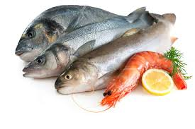
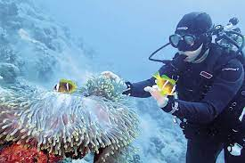
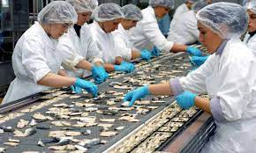

اثر تحمض المحيطات في الأنشطة الاقتصادية:
صيد الأسماك
السياحة
قطاع صناعة المنتجات البحرية.

Slide 12
الجهود الدولية للحد من ظاهرة التحمض
أولاً: جهود وكالة الطاقة الذرية.
استجابة لتزايد المخاوف لدى المجتمع العلمي والحكومات بشأن تحمُّض المحيطات، أنشأت الوكالة مركز التنسيق الدولي المعني بتحمُّض المحيطات في عام ٢٠١٢. وبدعم من مبادرة الاستخدامات السلمية، يركِّز هذا المركز على العلوم وبناء القدرات والتوعية والتواصل بشأن حالة واتجاهات تحمُّض المحيطات، والترويج لصنع قرارات قائمة على أسس علمية.

Slide 13
الجهود الدولية للحد من ظاهرة التحمض
ثانياً : جهود منظمة الامم المتحدة :
برنامج OARS على عمل GOA-ON لتعزيز تطوير علم تحمض المحيطات ، بما في ذلك التأثيرات على الحياة البحرية واستدامة النظم الإيكولوجية البحرية في بيئات مصبات الأنهار والساحلية والمحيطات المفتوحة. سيتناول البرنامج مؤشر هدف التنمية المستدامة 14.3.1 "تقليل ومعالجة آثار تحمض المحيطات بما في ذلك من خلال التعاون العلمي المعزز على جميع المستويات".
يهدف برنامج OARS إلى تقديم دليل منهجي لتأثيرات تحمض المحيطات على استدامة النظم البيئية البحرية ، وتعزيز قدرة تحمض المحيطات ، وزيادة مراقبة التغيرات في كيمياء المحيطات ، وتعزيز التواصل مع صانعي السياسات والمجتمعات من خلال توفير المعلومات اللازمة للتخفيف والتكيف. لتحمض المحيطات ، وتسهيل تطوير وتقييم الاستراتيجيات لتعويض التأثيرات المستقبلية.

Slide 14
الجهود الدولية للحد من ظاهرة التحمض
ثالثاً: مكافحة تحمض المحيطات في اطار الاتفاقيات الدولية .
اتفاقية برشلونة للدول الساحلية للبحر المتوسط لعام 1976
اتفاقية الامم المتحدة الاطارية لتغير المناخ 1992.
اتفاقية التنوع البيولوجي 1992.

Slide 15
تكريس مبدأ الحيطة كأجراء وقائي
نصت الفقرة 3 من المادة 4 من اتفاقية برشلونة على ان تقوم الاطراف المتعاقدة بتطبيق مبدأ الحذر الذي يستند على وجود تهديدات خطيرة أو ضرر دائم أو الافتقار إلى اليقين العلمي الكامل .
نصت الفقرة 3 من المادة 3 من اتفاقية الامم المتحدة الاطارية لتغير المناخ على واجب الدول المتعاقدة في اتخاذ اجراءات احتياطية للوقوف أو تعليق أو الوقاية من الاثار الضارة للتغيرات المناخية والحد منها .
جاء في ديباجة اتفاقية التنوع البيولوجي على انه حيثما يكون ثمة تهديد بحدوث إنحفاظ أو خسار شديدة للتنوع البيولوجي ينبغي الا يستخدم عدم اليقين العلمي التام كسبب لتأجيل التدابير الرامية إلى تجنب هذا التهديد على أو التقليل منه إلى أقصى حد.

Slide 16
أ.م. د. مصطفى البخيت
شكراً لحسن الاصغاء

